Slide 1
웹퍼블리싱
중간평가
자기를 주제로한 사이트만들기
21861106 임연우

Slide 2
주제
TMI
Too Much Information

Slide 3
1. ABOUT ME
좋아하는 것
취미
일상 생각

Slide 4
2.
PICTURE
사진 갤러리

Slide 5
3.
REVIEW
추천 맛집
물건
좋은 미술관

Slide 6
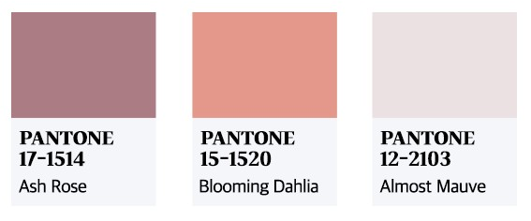
사용할 색

Slide 7
Xxxoo.com
메뉴1 메뉴2 메뉴3
제목
글
제목
글
제목
글
제목
글
제목
글

Slide 8
